Slide 1
DirectX12初期化設定

Slide 2
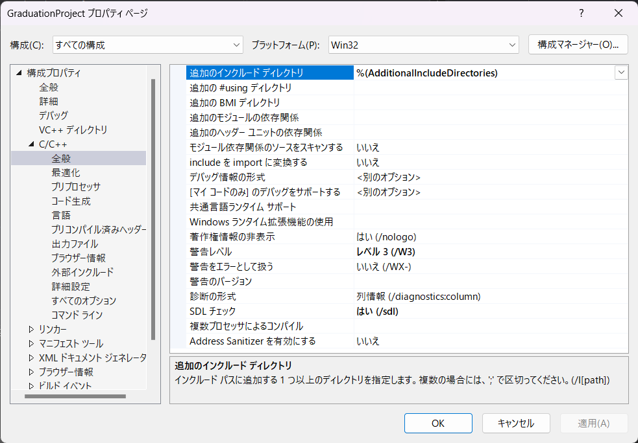

Slide 3
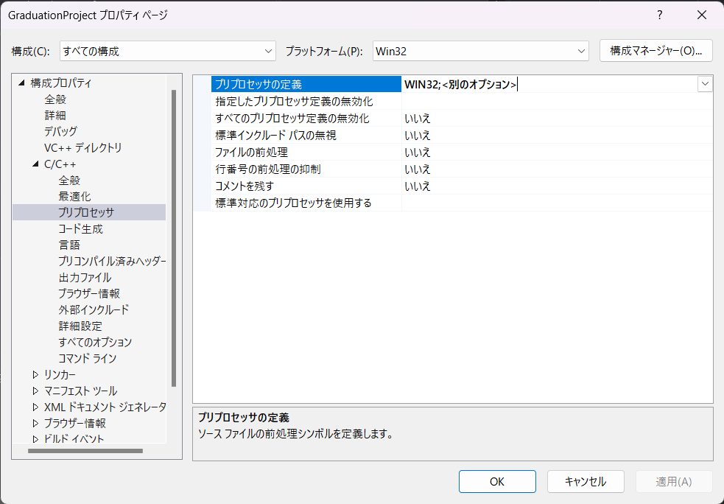

Slide 4
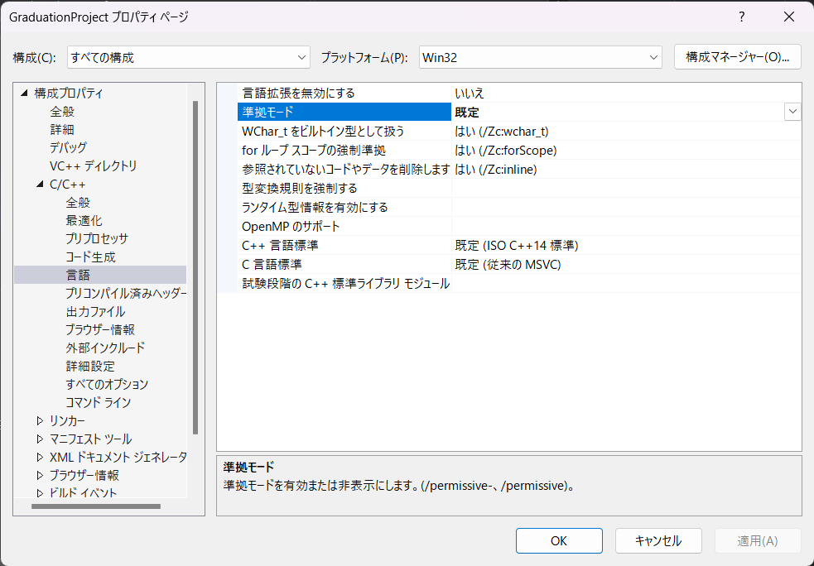
VisualStudio2017以降
準拠モード：いいえor既定
公式で非推奨な書き方はエラー吐くよってやつ

Slide 5
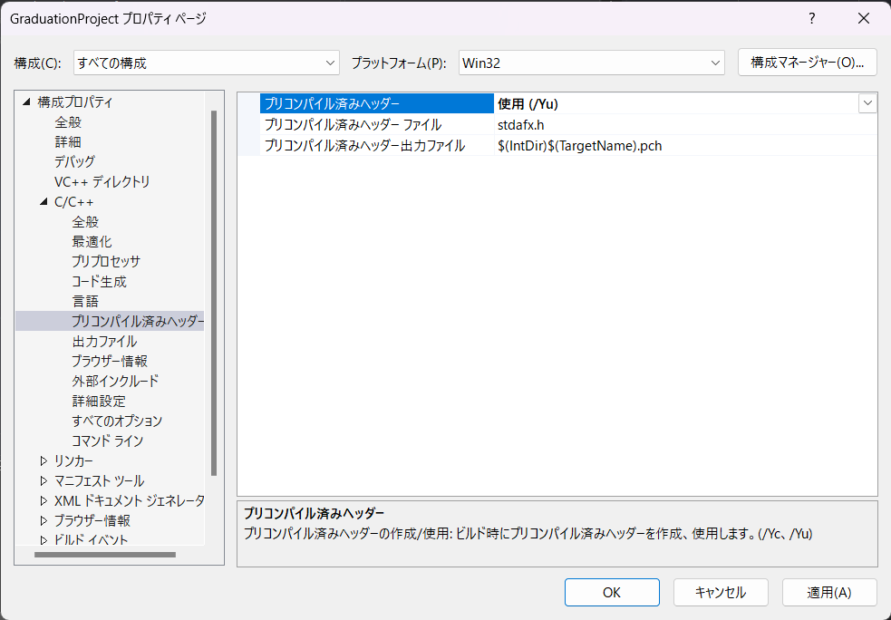
プリコンパイル済みヘッダー
いっぱいのヘッダーファイルを読み込むヘッダーだよ
ビルド重くなったら使うと早くなるらしい
「使用しない」でいいかも

Slide 6
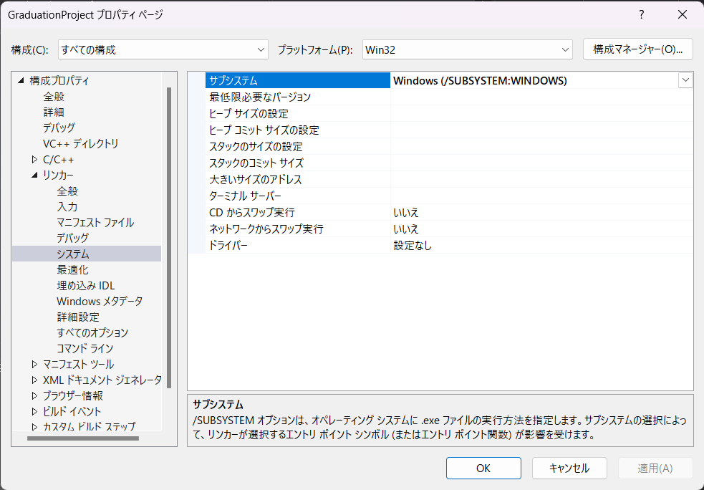

Slide 7
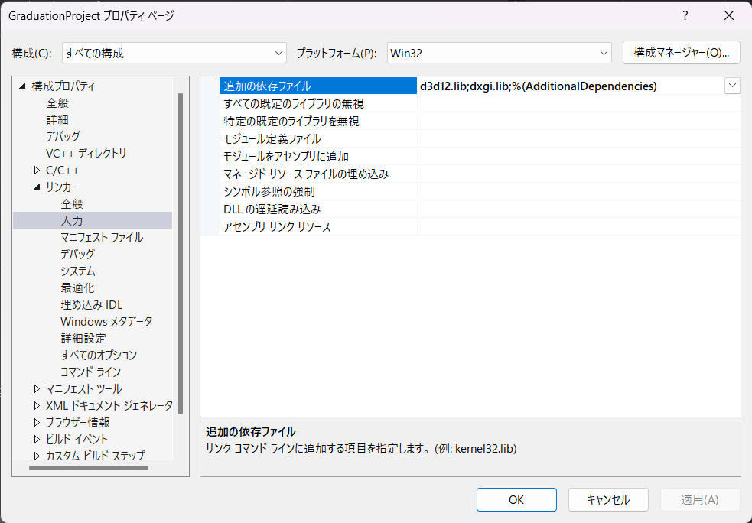
d3d12.lib;dxgi.lib;をインクルード

Slide 8
